Slide 1
Výsledky výskumníkov – Citation Report a H-index
Enikő Tóth Szász , Customer Education Specialist
eniko.szasz@thomsonreuters.com
http://webofknowledge.com
http://wokinfo.com/

Slide 2
O citačných reportoch
Použite na rýchly prehľad o citáciách na určité obdobie a na sériu publikácii
Súhrnné citačné štatistiky na výsledky vyhľadávania
Grafy znázorňujúce publikačnú aktivitu a citačnú aktivitu na roky
Priemerné citácie na položku a priemerný počet citácii za rok
H-index
Odpočet autocitačných článkov
Možno pracovať so súborom dat 10,000 alebo menej
Poznámka: Marked List je limitovaný na 5,000 záznamov

Slide 3
Pripravte citačný report z…
Ľubovolného súboru dat
Príklady:
Author search: sleduje výstup výzkumov a citačné aktivity na publikované práce daného autora
Address search: sleduje výstup výzkumov a citačné aktivity na publikácie inštitúcie
Topic search: ukáže publikácie a citačné trendy v hľadanej téme
Cited Reference search alebo Citing Articles zoznam: skúma druhogeneračné citácie na zmeranie nepriameho vplyvu
Marked List: príprava vlastného zoznamu na reportovanie
…a ďalšie

Slide 4
Vyhľadávanie autora

Slide 5
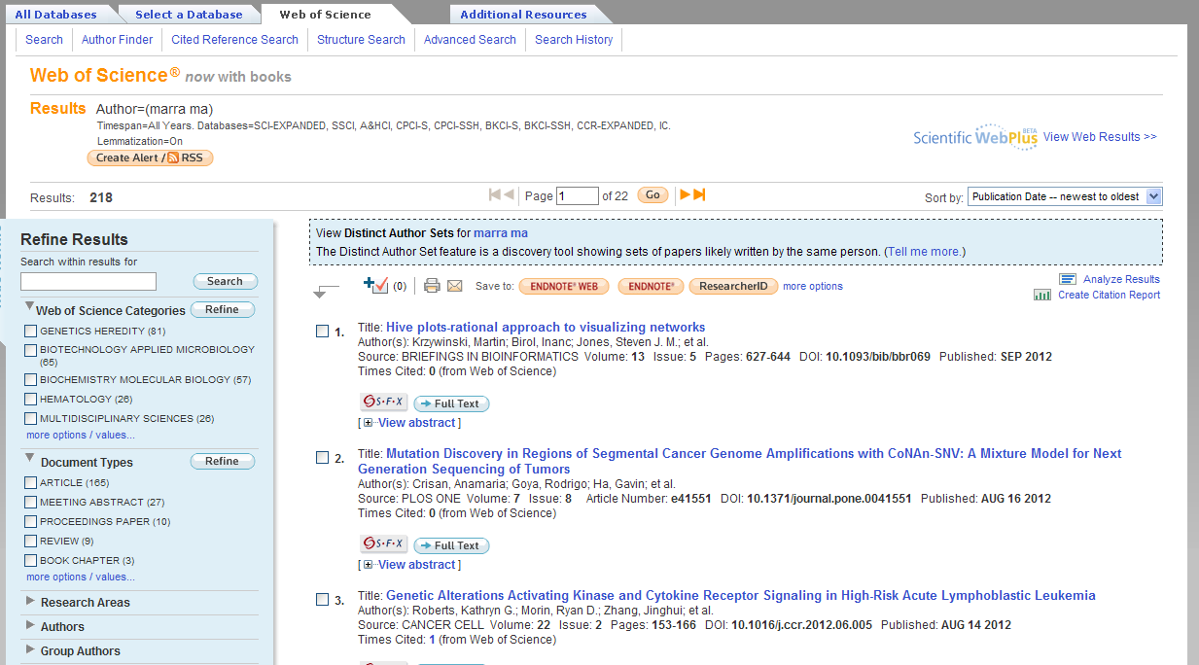
Vyhľadávanie autora - výsledky

Slide 6
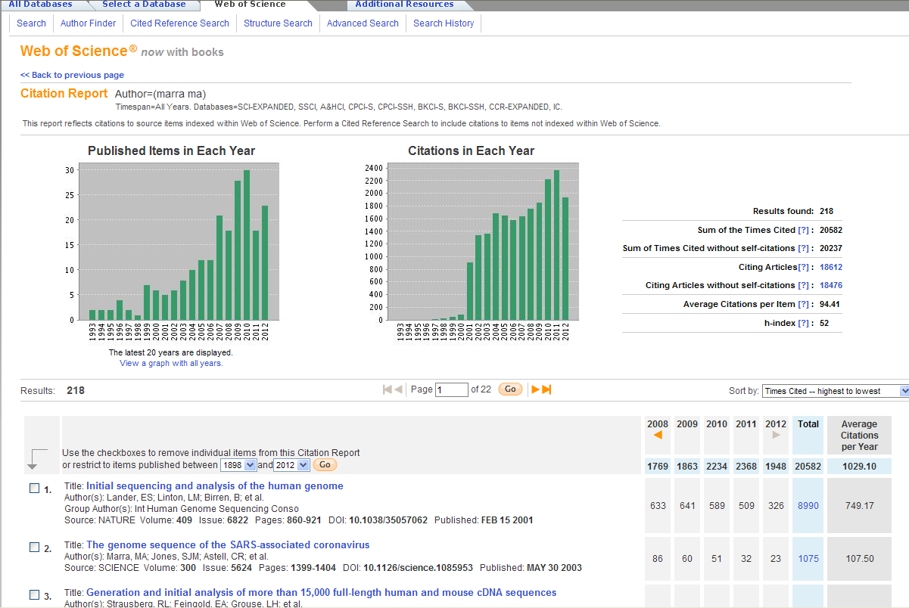
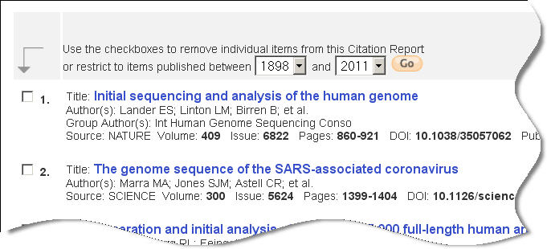
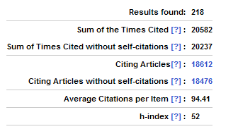
Report automaticky generuje 2 grafy a vypočíta základné statistiky, vrátane H-indexu a počtu priemerných citácii na položku.

Slide 7
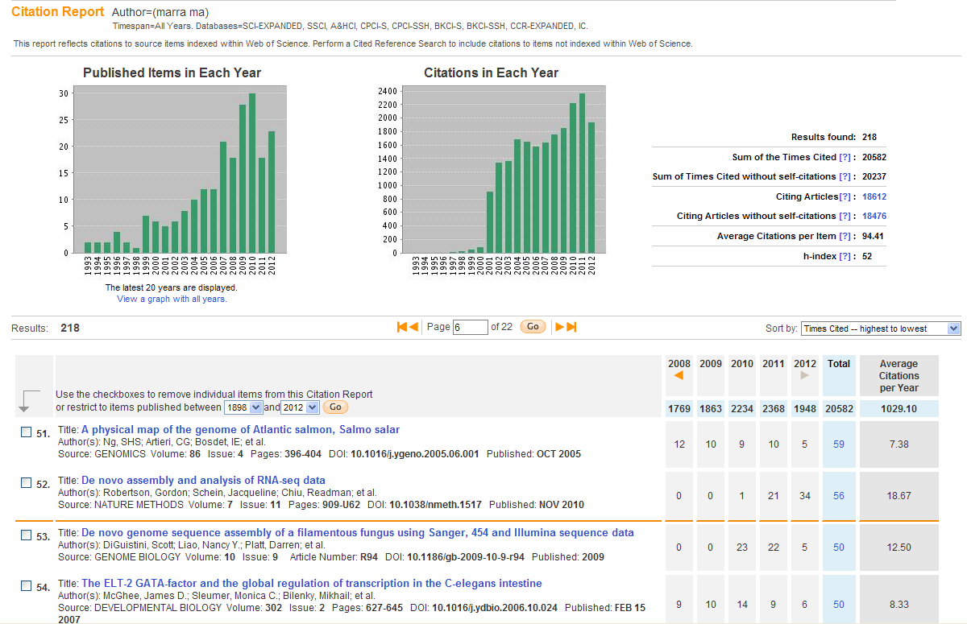
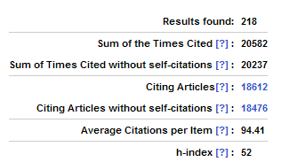

Slide 8
H-index
Hirsch, J. E. (2005). An index to quantify an individual's scientific research output. Proceedings of the National Academy of Sciences of the United States of America, 102(46), 16569-16572.
Má význam vtedy, keď porovnávame autorov v tej istej disciplíne. Výzkumníci pôsobiaci v rôznych disciplínach môžu mať významne odlišné H-indexy (napr. Life Sciences vs fyzika).

Slide 9
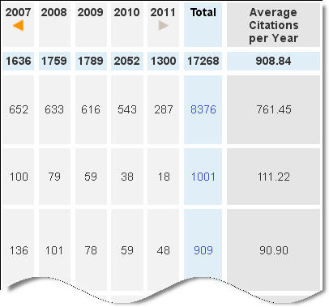
Citačné počty

Slide 10
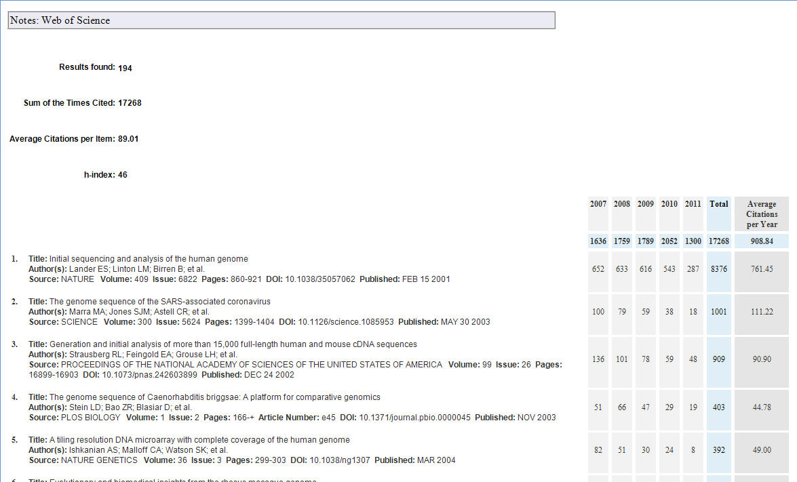
Exportovanie citačného reportu

Slide 11
Autocitácie
Autocitácie (self-citation): citácie na úrovni autorov, keď autor cituje svoju vlastnú skoršiu prácu

Slide 12
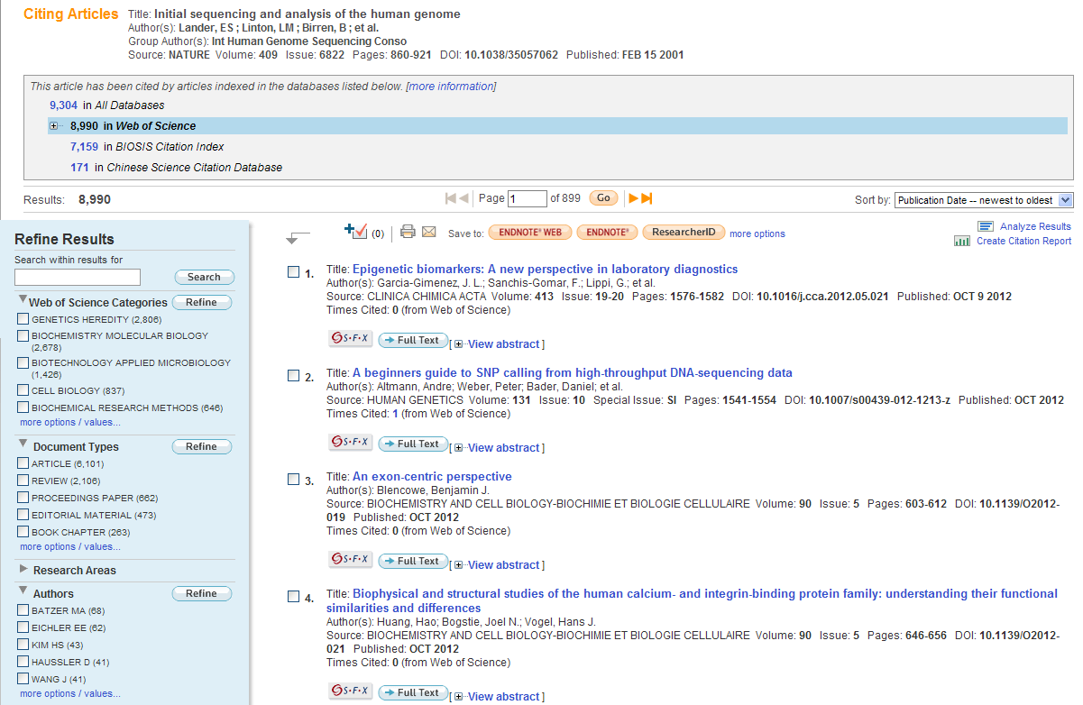
Vylúčenie citácie spoluautorov (na úrovni jednotlivých článkov)
Na stránke citujúcich článkov (citing articles/times cited)

Slide 13
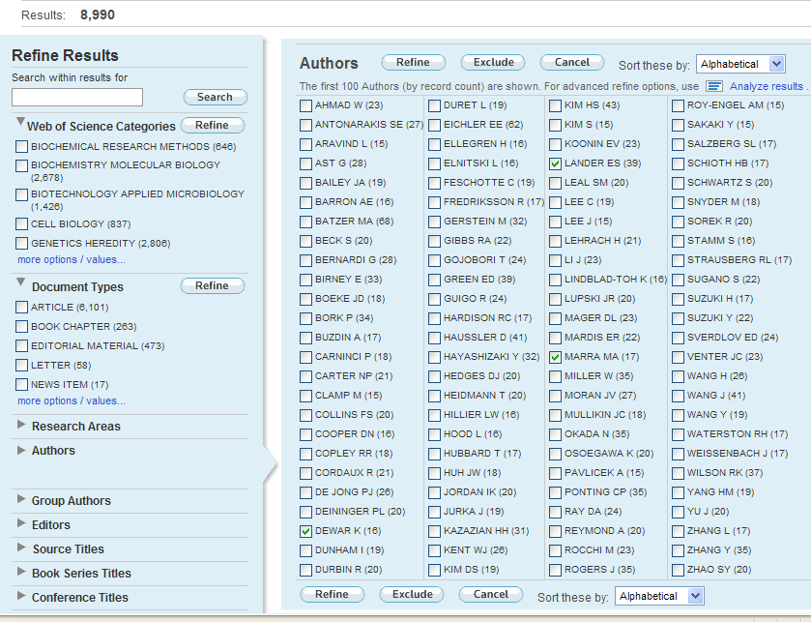
Vylúčenie citácie spoluautorov

Slide 14
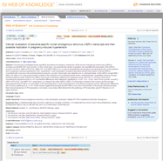
Citation Report vs Cited Reference Search
Len presné citácie
Presné aj nepresné citácie
Klasické vyhľadávanie
Cited Reference Search
2007
2011
Vyhľadávanie na autora, publikáciu apod.
1965
1998
2009
2010
1930
2008
Článok Konferenčný zborník Kniha, kapitola
Citujúci článok Citujúci zborník Citujúca kniha, kapitola

Slide 15
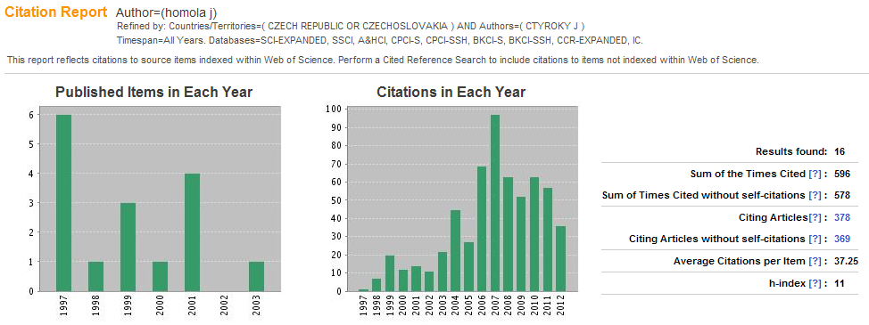
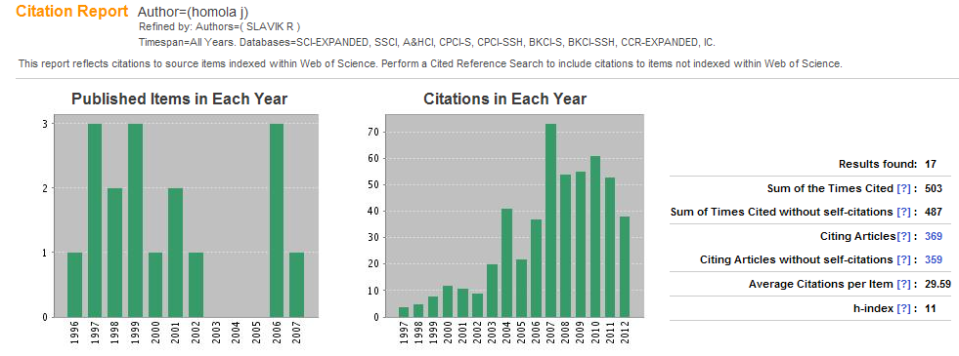
Spolupráca

Slide 16
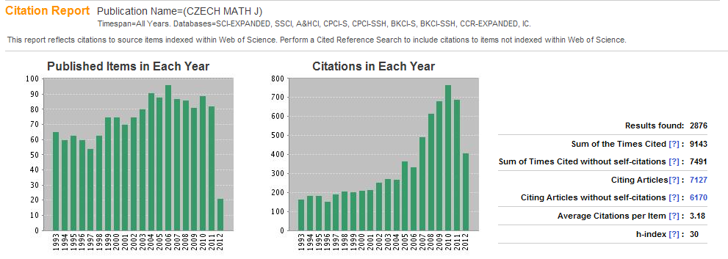
Citation Report na časopisy

Slide 17
Citation Report na tému
Economy crisis

